Slide 1
일본문화
21908957 이재은
+
다이쇼시대의
서양문화 영향
다이쇼 시대의 복장

Slide 2
+
01
다이쇼 시대의 서양문화의 영향
서양의 문화를 바탕으로 새로운 문화적 경험이 보급
01 제목을 입력해주세요

Slide 3
+
근대적 일상생활과 서양의 문화를 바탕으로 새로운 경험이 보급된 시기
다이쇼 시대에는 서양의 영향을 많이 받아 서양복을 그대로 모방한 형태가 사회에 많이 나타나기 시작함

Slide 4
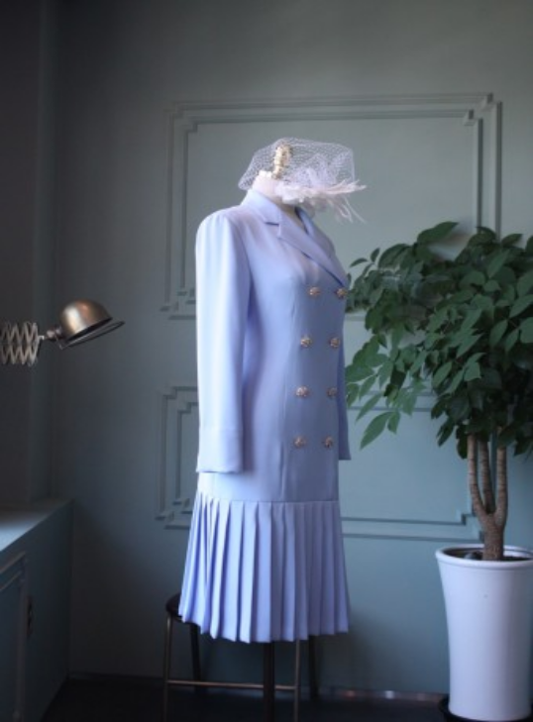
+
다이쇼시대의 양복과 양장
01
- 다이쇼 시대에 여성들은 양장을 입는 것이 유행
-기모노에 있어서는 화려한 하오리가 유행
02
- 다이쇼 시대의 남성들은 양복을 입는 것이 유행
-남성은 오오시마츠무기, 메이센 등 이 유행
01 제목을 입력해주세요

Slide 5
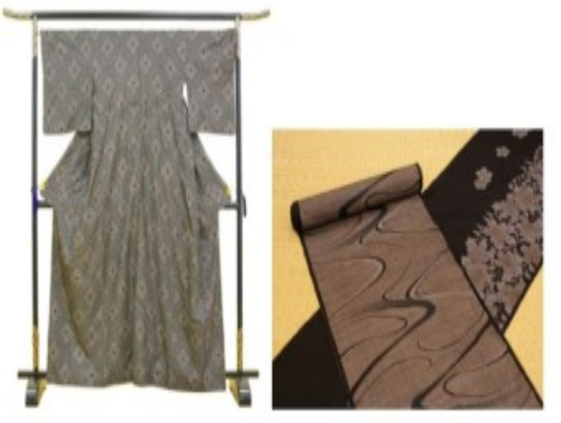
+
다이쇼 시대 남성 복장
오오시마츠무기- 오오시마에서 나는 붓으로 살짝 스친 것 같은 무늬가 많이 있게 짠 명주

Slide 6
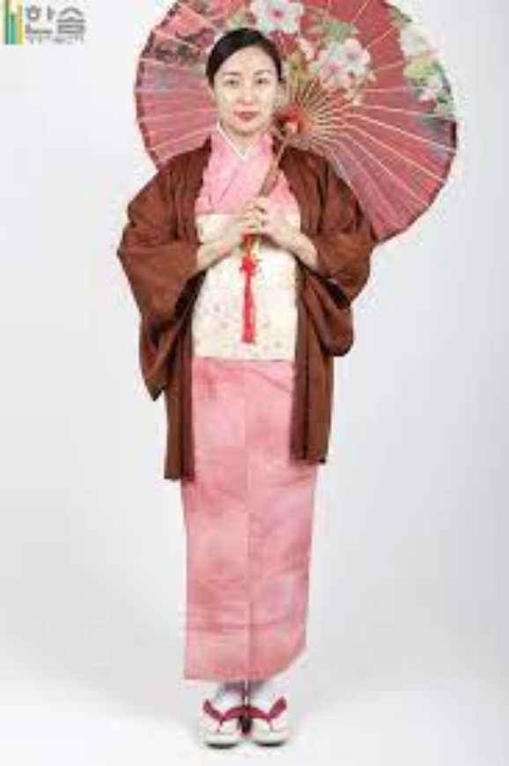
+
다이쇼 시대의 기모노
- 기모노에 있어서는 화려한 하오리가 유행
- 남녀공용으로 입기에 발목까지 내려온다.
-하오리를 입을 때에는 앞섶에 있는 끈을 교차시켜서 묶는다.

Slide 7
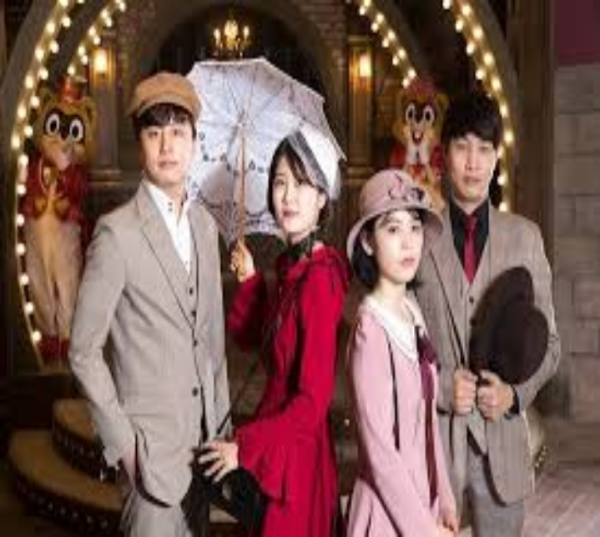
도시화에 따른 의복
도시화에 따른 생활개선운동과 관동대지진과 같은 천재지변을 겪음
그 결과? 화복의 비활동성을 개선, 근대생활에 맞는 의복을 요구
-다이쇼 시대의 여성잡지 확산 , 화장,헤어스타일을 통해 서양화는 자연스럽게 받아들여짐

Slide 8
+
다이쇼 시대 배경인 ‘귀멸의 칼날’ 하오리의 간단한 소개

Slide 9
일본문화
22101588 이동주
다이쇼시대, 대중문화
식문화

Slide 10
01
식문화의 변화
-다이쇼시대 식문화는
어떻게 변한걸까?

Slide 11
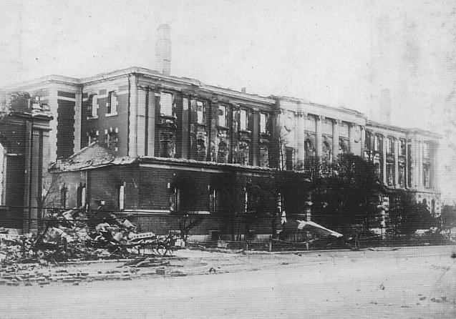
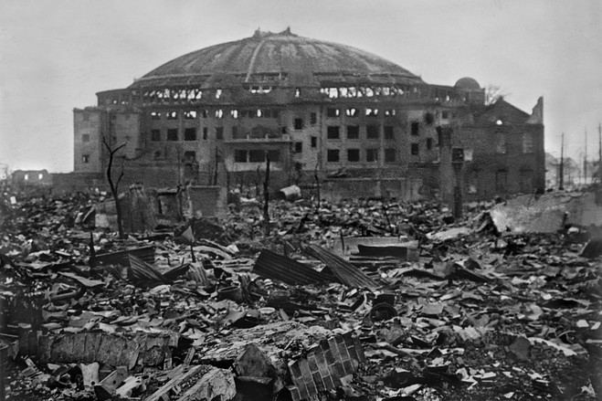
다이쇼시대 식문화 변화는.. 바로 지진때문???
간토 대지진(関東大地震) 또는 관동 대지진
1923년 9월 1일 일본 도쿄도 등을 포함한 미나미칸토 지역 중심 거대지진

Slide 12
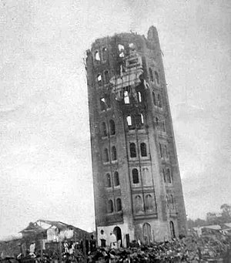
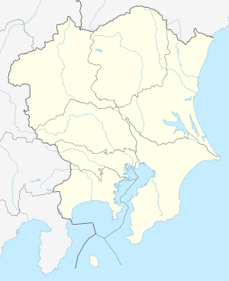
도쿄
해구형지진
지진 이후 위쪽 절반이 무너진 도쿄의 료운카쿠.

Slide 13
02
서양화
식문화가 서양화??

Slide 14
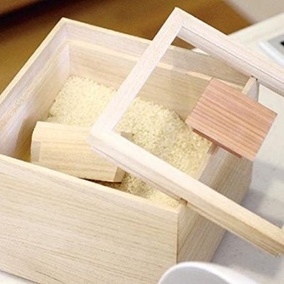
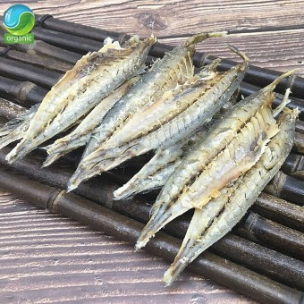
간토 대지진 여파 -> 쌀, 생선 등 기존의 일본산 식품 구하기 X
식생활의 변화 추구, 서양 요리 소비 ↑
“화양식” (일본화된 서양식) 요리 발전

Slide 15
03
다이쇼 인기음식
식문화가 변화하면서 인기음식 등장..!?

Slide 16
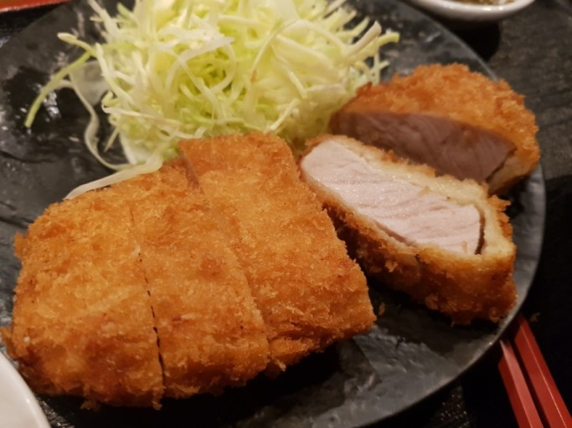
1929년 도쿄에서 “시마다 신지로“ 가 처음 팔기 시작.
돈까스 이전 이름, ＂포크(Pork)가쓰레스”

Slide 17
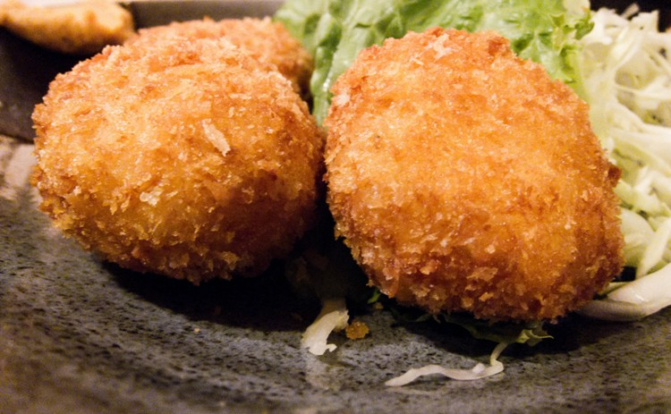
고로케가 유행한 것은 다이쇼시대 불황기인 다이쇼시대 중엽
불황을 이겨낸다는 뜻을 담아 경쾌한
“고로케의 노래“ 등장

Slide 18
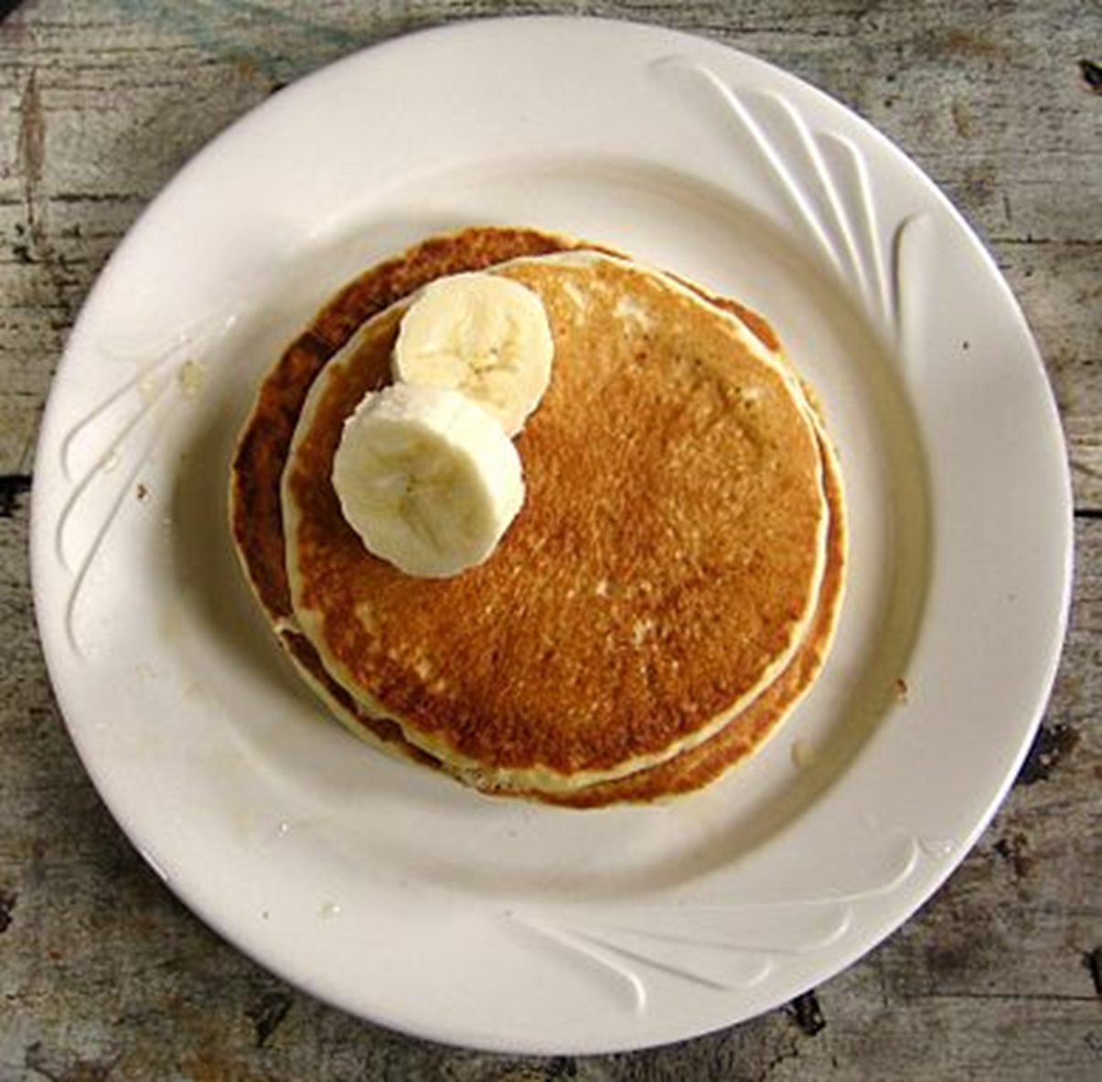
-화양식 첫번째 대표 음식 “팬케이크”
- 일본 만화 “도라에몽”이 좋아하는 도리야끼가 팬케이크를 기반으로 발명

Slide 19
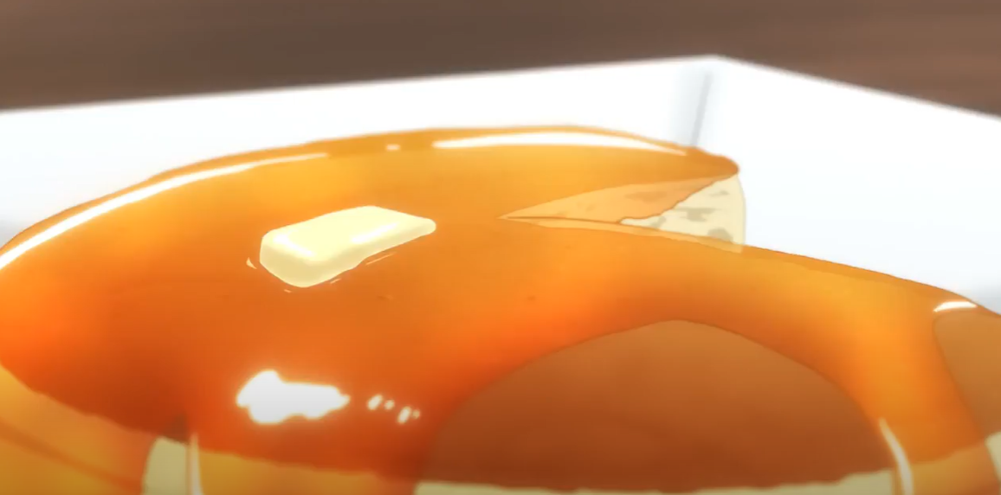
핫케이크의 역사
https://youtu.be/kJRJBv4E8Vg

